Slide 1


05. April 2023, HFT STUTTGART
Selbstmanagement
REMIND-WORKSHOP 1
Joana Scheppe und Klara Ehrmann

Slide 2








2
KURSPLATTFORM FÜR RESLIENZ UND MINDFULNESS
REMIND
Fünf verschiedene Workshops + Reflexionssession
Blog- und Videobeiträge
Monatliches Workbook
Ein Förderprogramm des MWK und des Stiferverbands

Slide 3
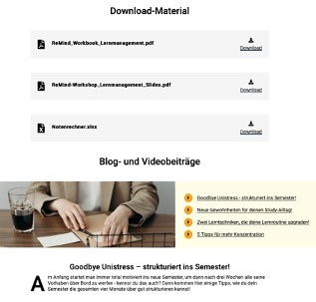


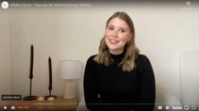


KURSPLATTFORM FÜR RESLIENZ UND MINDFULNESS
REMIND
resilienz-im-studium.de

Slide 4
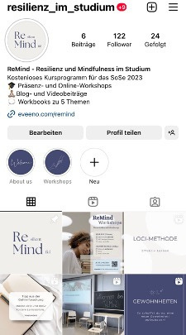
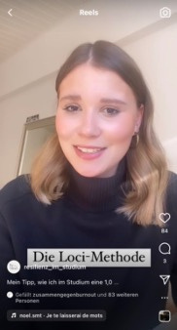
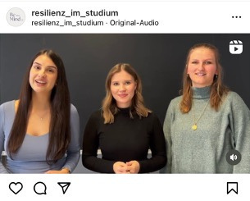

KURSPLATTFORM FÜR RESLIENZ UND MINDFULNESS
REMIND
@resilienz_im_studium

Slide 5
MODUL 1
Selbstmanagement
Lernziele
Selbstorganisation und realistische Zeiteinteilung
Nachhaltige und gesunde Gewohnheiten etablieren
Stressvermeidung durch gute Lern- und Arbeitstechniken
Material
Blogbeiträge
Workbook
Reflexionssession
19. April, 19 Uhr über Zoom

Slide 6
SELBSTMANAGEMENT
Reflexion im Plenum
Auf Moderationskarten:
Was sind eure Gründe und Motive für die Teilnahme am Workshop / an der Workshopreihe?
Was wünscht ihr euch durch eure Teilnahme an dem Workshop / an der Workshopreihe?
Im Plenum:
Habt ihr euch schon einmal mit dem Thema Prüfungsstress beschäftigt? Was wisst ihr schon dazu?

Slide 7
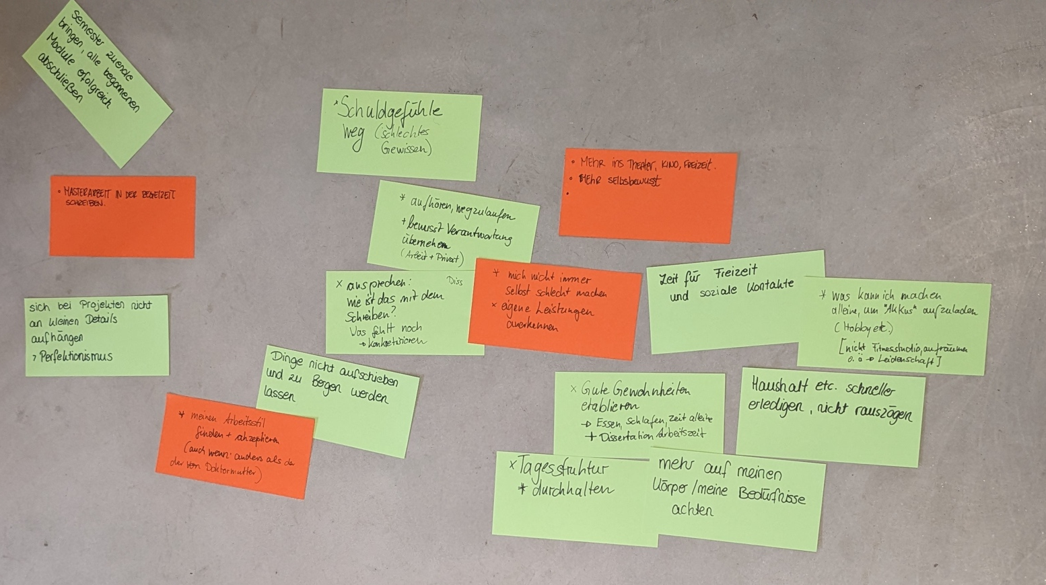
SELBSTMANAGEMENT
Protokoll

Slide 8

ZIELE SETZEN
PART 1

Slide 9
SELBSTMANAGEMENT
Reflexion im Plenum
Welche Ziele habt ihr für dieses Semester? Was wollt ihr verändern?

Slide 10

SELBSTMANAGEMENT
Ziele setzen
Gruppe 1
Gruppe 2
Gruppe 3
83%
14%
3%
→ Keine Ziele für Karriere
→ Ziele, aber nicht schriftlich
→ Schriftliche Ziele
Ergebnisse:
Der Verdienst von Gruppe 2 war 10 Jahre nach Abschluss dreimal so hoch wie der Absolventen aus Gruppe 1
Der Verdienst von Gruppe 3 war 10 Jahre nach Abschluss zehnmal so hoch wie Absolventen der Absolventen aus Gruppe 1

Slide 11






SELBSTMANAGEMENT
Smart-Formel
Spezifisch
Messbar
Beispiel:
Ich werde dieses Semester die Klausur Grundlagen I mit einer 2,0 bestehen und das auf der Semesterabschlussparty mit meinen Freunden feiern!
Attraktiv
Realistisch
Terminiert

Slide 12
SELBSTMANAGEMENT
Einzelarbeit
Überlegt euch 3 Ziele für dieses Semester und tragt sie in euer Workbook ein.
Überprüft die Ziele mit der SMART-Formel.

Slide 13

Zeitmanagement
PART 2

Slide 14
SELBSTMANAGEMENT
Im Plenum
Was glaubt ihr sind die Top 5 Zeitfresser im Studium oder Job?

Slide 15

SELBSTMANAGEMENT
Zeitfresser
Planungslosigkeit und Prioritätenmangel
Ablenkungen: Smartphone und Social-Media
Unordnung und Multitasking
Perfektionismus
Ineffizienz z.B. Plaudern in Lerngruppen

Slide 16
SELBSTMANAGEMENT
Einzelarbeit
Überprüft euer eigenes Zeitmanagement mithilfe der Tortendiagramme im Workbook.

Slide 17


SELBSTMANAGEMENT
Motivations-Mapping
Zeitmanagement-Methode zur Ordnung der Tagesstruktur
So funktioniert's:
1. Teile alle deine Aufgaben für den Tag in Kategorien je nach Konzentrations- und Motivationslevel ein (niedrig, mittel, hoch)
2. Passe die Kategorien an deinen individuelles Konzentrations- und Motivationslevel über den Tag an
(Falls Konzentrations- und Motivationslevel nicht übereinstimmen sollten, muss man abwägen)

Slide 18

SELBSTMANAGEMENT
Gewohnheiten
Wusstest du schon?
Die 30 Tage sind ein Mythos!
Es dauert mind. 66 Tage und kann bis zu 8 Monate dauern
eine neue Gewohnheit zu etablieren
Verbessere dich schrittweise → 1% Methode von James Clear
“Wenn du dich jeden Tag um 1% verbesserst,
bist du nach einem Jahr 27 mal so gut wie zu Beginn!"

Slide 19

SELBSTMANAGEMENT
Gewohnheiten
4 Schritte, um Gewohnheiten zu etablieren:
1. Verknüpfe die neue Gewohnheit mit einer bestehenden Gewohnheit
2. Fange mit kleinen Schritten an!
3. Gestalte deine Umgebung hilfreich
4. Stelle dir die Frage, welche Person du sein möchtest und
identifiziere dich mit deiner neuen Gewohnheit

Slide 20
SELBSTMANAGEMENT
Gruppenarbeit
Einzelarbeit:
Überlegt euch eine neue Gewohnheit, die ihr gerne etablieren wollt. Gerne könnt ihr durch den Raum gehen, und die Moderationskarten als Inspiration nutzen!
Gruppenarbeit:
Besprecht für jede eurer Gewohnheiten folgende Fragen…
Mit welcher bestehenden Gewohnheit kannst du deine neue verknüpfen?
Mit welchen kleinen Schritten kannst du starten?
Wie kannst du deine Umgebung möglichst hilfreich gestalten?
Welche Person möchtest du sein?

Slide 21
Lernmanagement
PART 3

Slide 22
SELBSTMANAGEMENT
Im Plenum
ABC: Nennt den Buchstaben an nachfolgender Stelle!

Slide 23
SELBSTMANAGEMENT
Im Plenum
ABC: Nennt den Buchstaben an vorheriger Stelle!

Slide 24
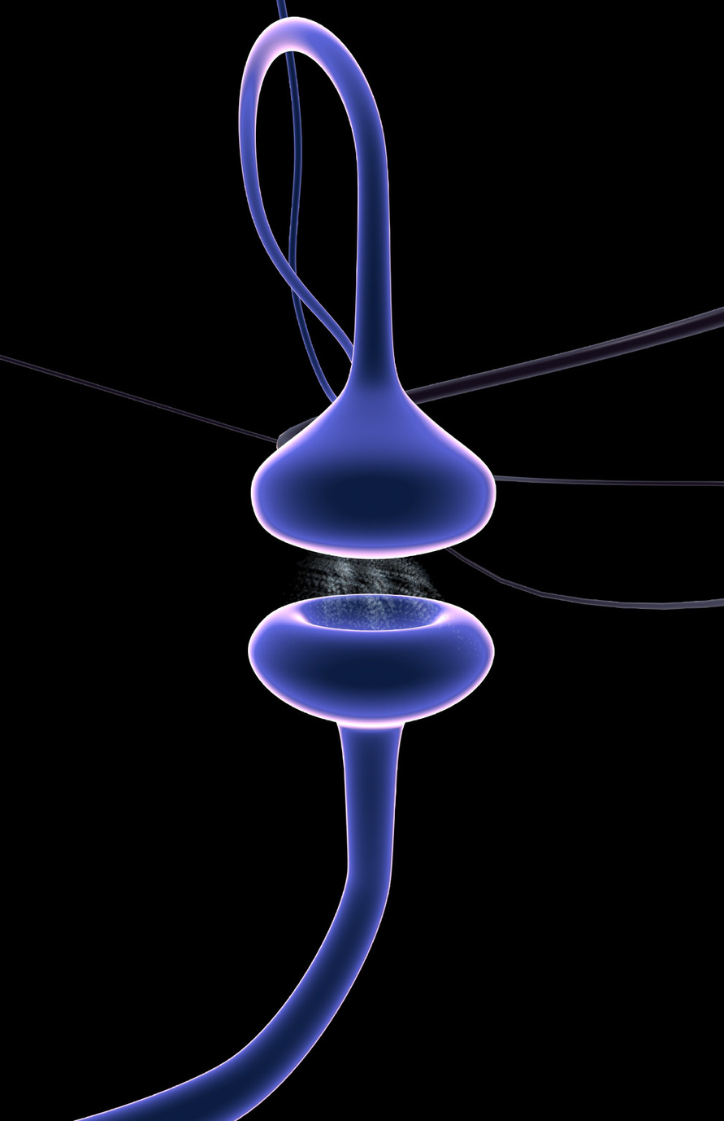
SELBSTMANAGEMENT
Lernen & das Gehirn
Das Gehirn als Schaltzentrale unseres Gedächtnisses
100 Milliarden Nervenzellen kommunizieren miteinander
Beim Lernen setzt man neue Reize → Verbindungen im neuronale Netz werden dichter und größer
Neubildung der Nervenzellen hauptsächlich im Hippocampus → der Bereich ist für das Gedächtnis und Lernen zuständig

Slide 25

SELBSTMANAGEMENT
Lernen & das Gehirn
Lernen durch Schlaf
Gedächtnis verarbeitet während Schlafphasen weiterhin Informationen
Harvard-Studie: Studierende, die Dinge gelernt und dann geschlafen haben, konnten sich diese bis zu 35% besser merken als die die
morgens für einen Test am Abend zu lernen
Lernen durch Wiederholungen
Durch regelmäßige Wiederholung erkennt dein Gehirn die Informationen als wichtig an und speichert sie ab
Studien: Es ist effektiver jede Woche 30 Minuten als 3 Stunden an einem Tag am Stück zu lernen

Slide 26
SELBSTMANAGEMENT
Tandemarbeit
Was sind eure persönlichen Top 3 Lernstrategien?
Tauscht euch in Tandems aus und haltet eure Ergebnisse auf Moderationskarten fest.

Slide 27
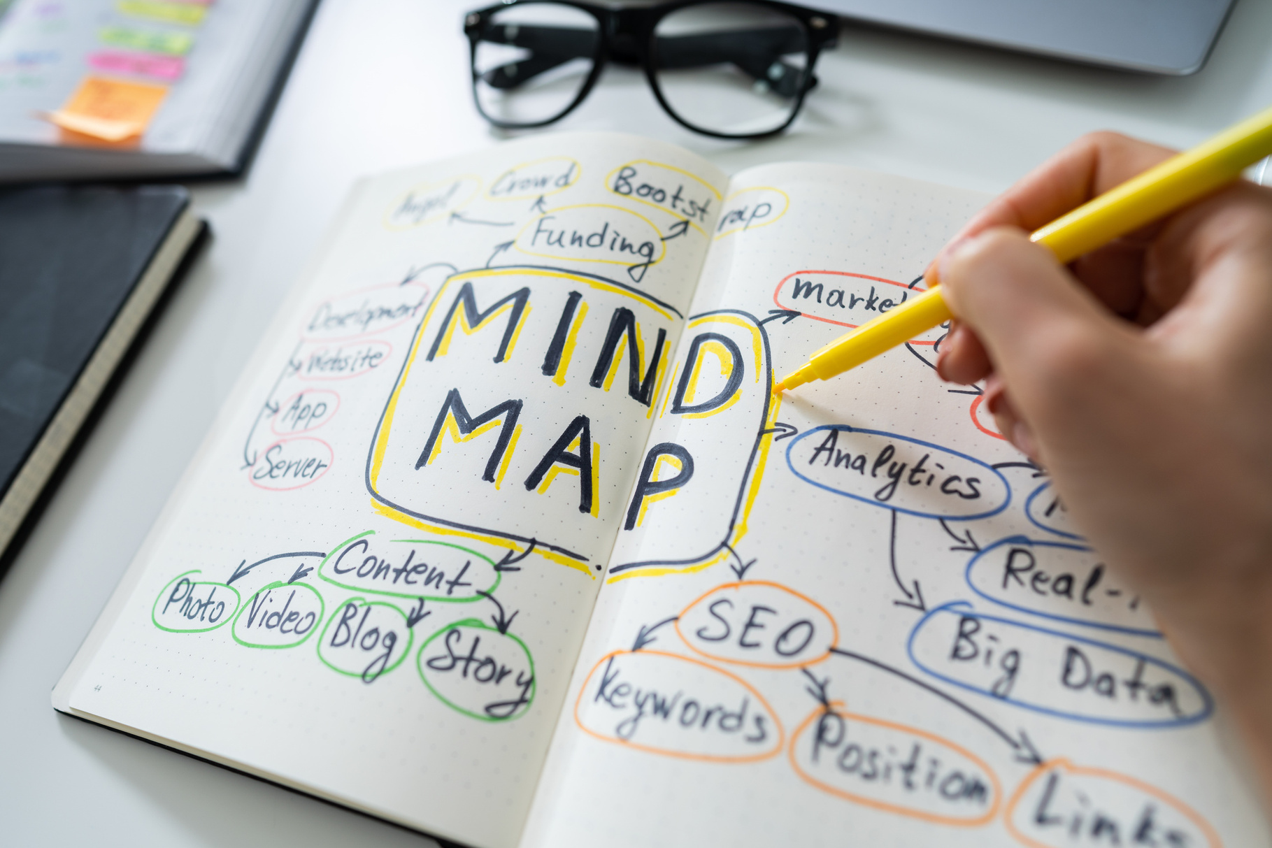
SELBSTMANAGEMENT
Lerntechniken
1. Visualisieren
2. Mind-Maps
3. Wiederholen
4. Karteikarten

Slide 28
SELBSTMANAGEMENT
Lerntechniken
5. Die Loci-Methode
Memotechnik, Gedächtnismethode
Verknüpfen von einer Route mit Informationen
6. Die ABC-Technik
Überblick über Lernstoff, Zusammenhänge
Zu jedem Buchstaben Begriffe aufschreiben
7. SQR3-Methode
Lesen von wissenschaftlichen Texten
Survey, Question, Read, Recite, Review
8. Die Feynman-Method
Verstehen des Lernstoffs
Jemand anderem erklären und Wissenslücken erkennen

Slide 29
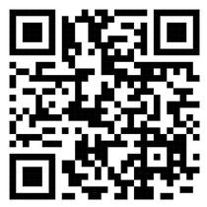
SELBSTMANAGEMENT
Übung
Meditation für mehr Konzentration

Slide 30

SELBSTMANAGEMENT
Flow-Theorie
Glückszustand, der von Psychologe und Kreativitätsforscher Mihály Csíkszentmihályi erforscht wurde
Im Flow-Zustand kommt es zudem typischerweise zu einem veränderten Zeiterleben
Zentrale Bedingung: Passung zwischen den Anforderungen der Tätigkeit und dem Fähigkeitsniveau der Person --> kann nur bei aktiven Fähigkeiten auftreten
Abgrenzung zu Konzentration: auf eine kognitiv anspruchsvolle Aufgabe konzentrieren

Slide 31
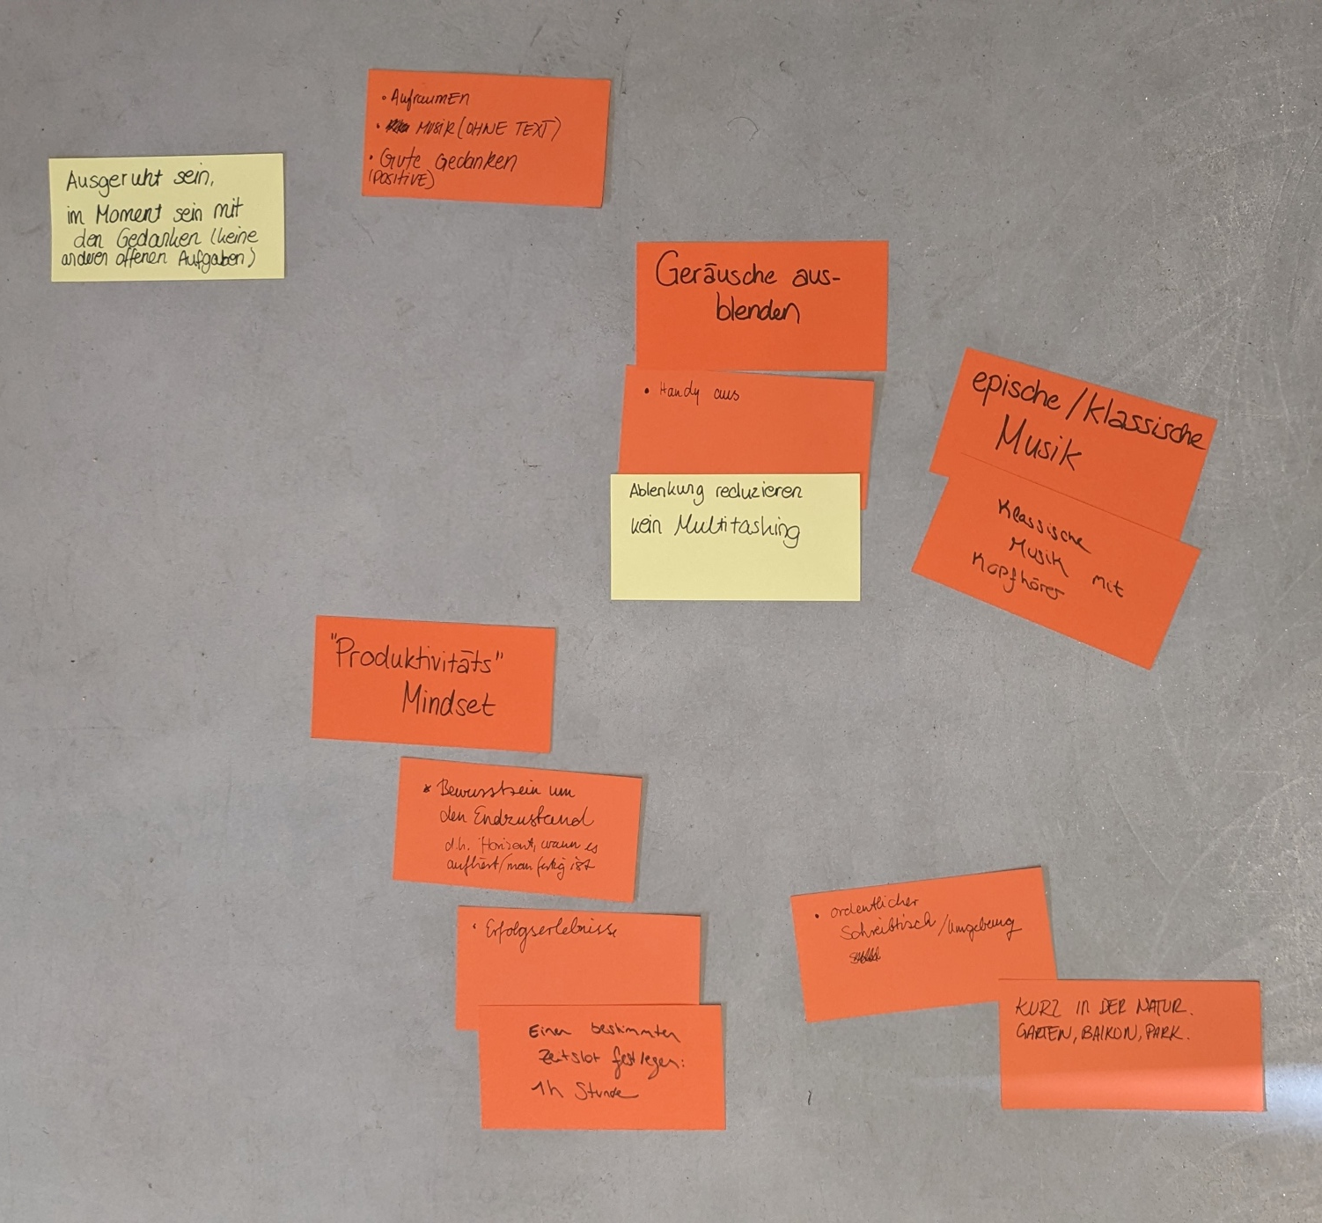
SELBSTMANAGEMENT
Protokoll

Slide 32
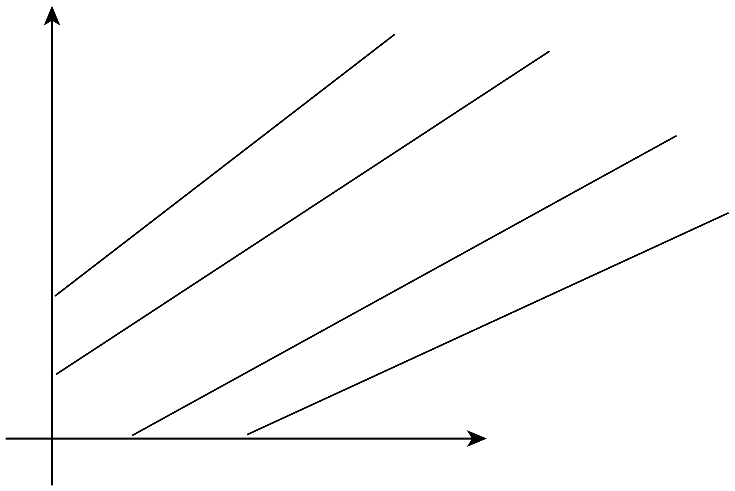

SELBSTMANAGEMENT
Flow-Theorie
Überforderung
Tipps, um Flow-Zustand zu erreichen
Das richtige Verhältnis zwischen Anforderungen und Fähigkeiten finden
Ablenkungen reduzieren, Multitasking vermeiden
Am besten eine Tätigkeit, die Spaß macht, wählen
Herausforderungen
Flow
Unterforderung
Fähigkeiten
Abbildung in Anlehnung an: Nakamura, J. & Csikszentmihalyi, M. (2002). The concept of flow. In C. R. Snyder & S. J. Lopez (Eds.), Handbook of Positive Psychology (pp. 89-105). Oxford, UK: Oxford University Press.

Slide 33
SELBSTMANAGEMENT
Tandemarbeit
Was hilft euch, euch in einer Lernsession zu konzentrieren?
Sammelt eure Antworten auf Moderationskarten.

Slide 34
SELBSTMANAGEMENT
ReMind Glas
Welche Erkenntnisse und Übungen wollt ihr mit in euren Studienalltag nehmen?

Slide 35
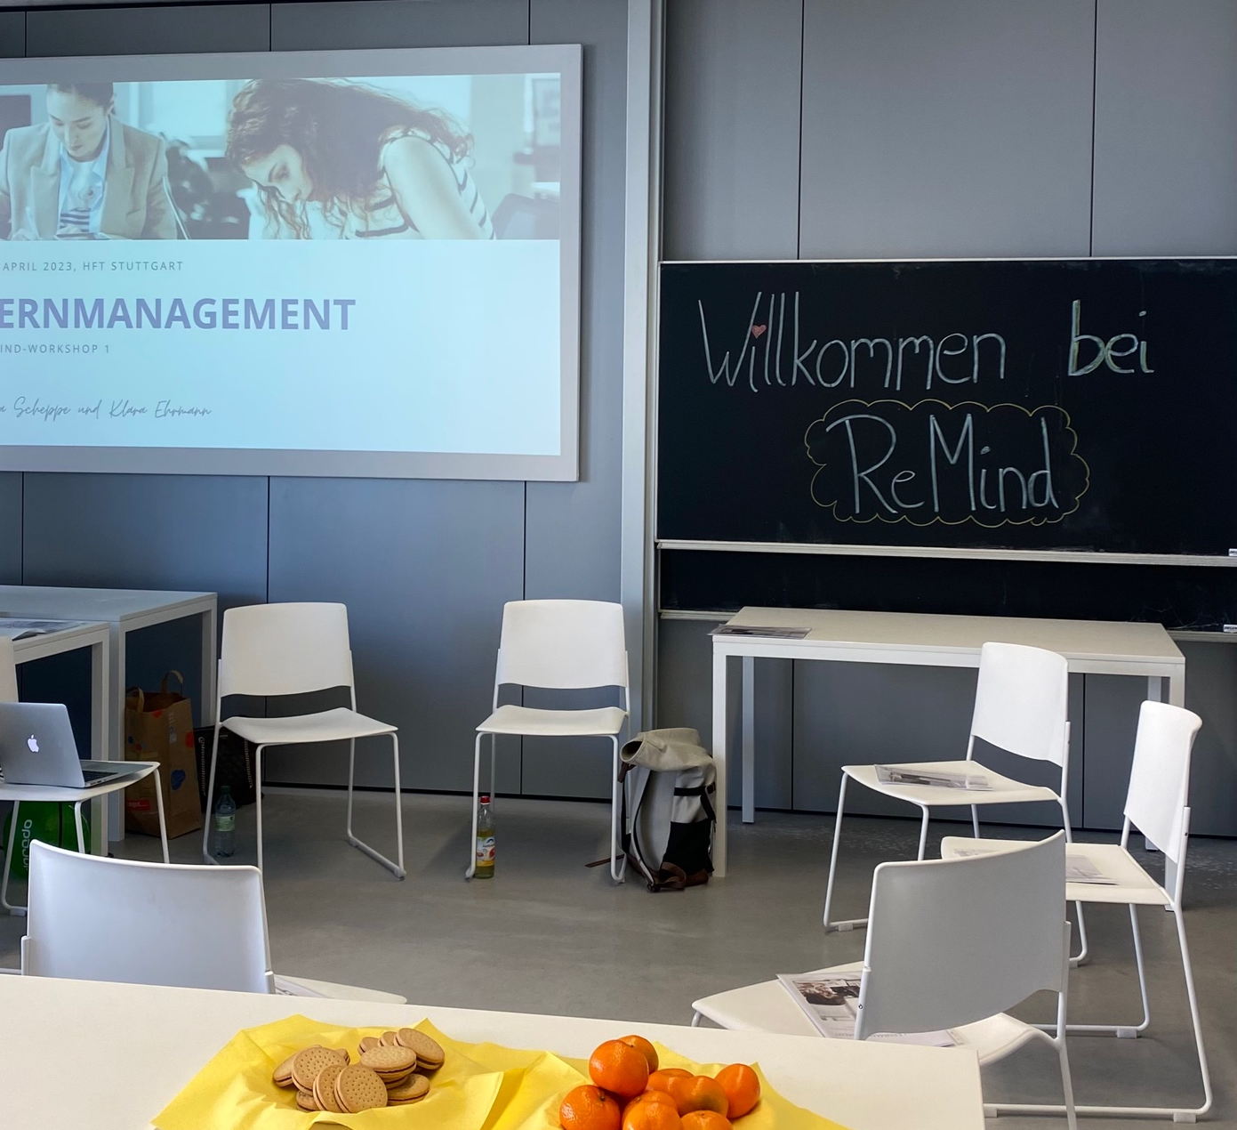
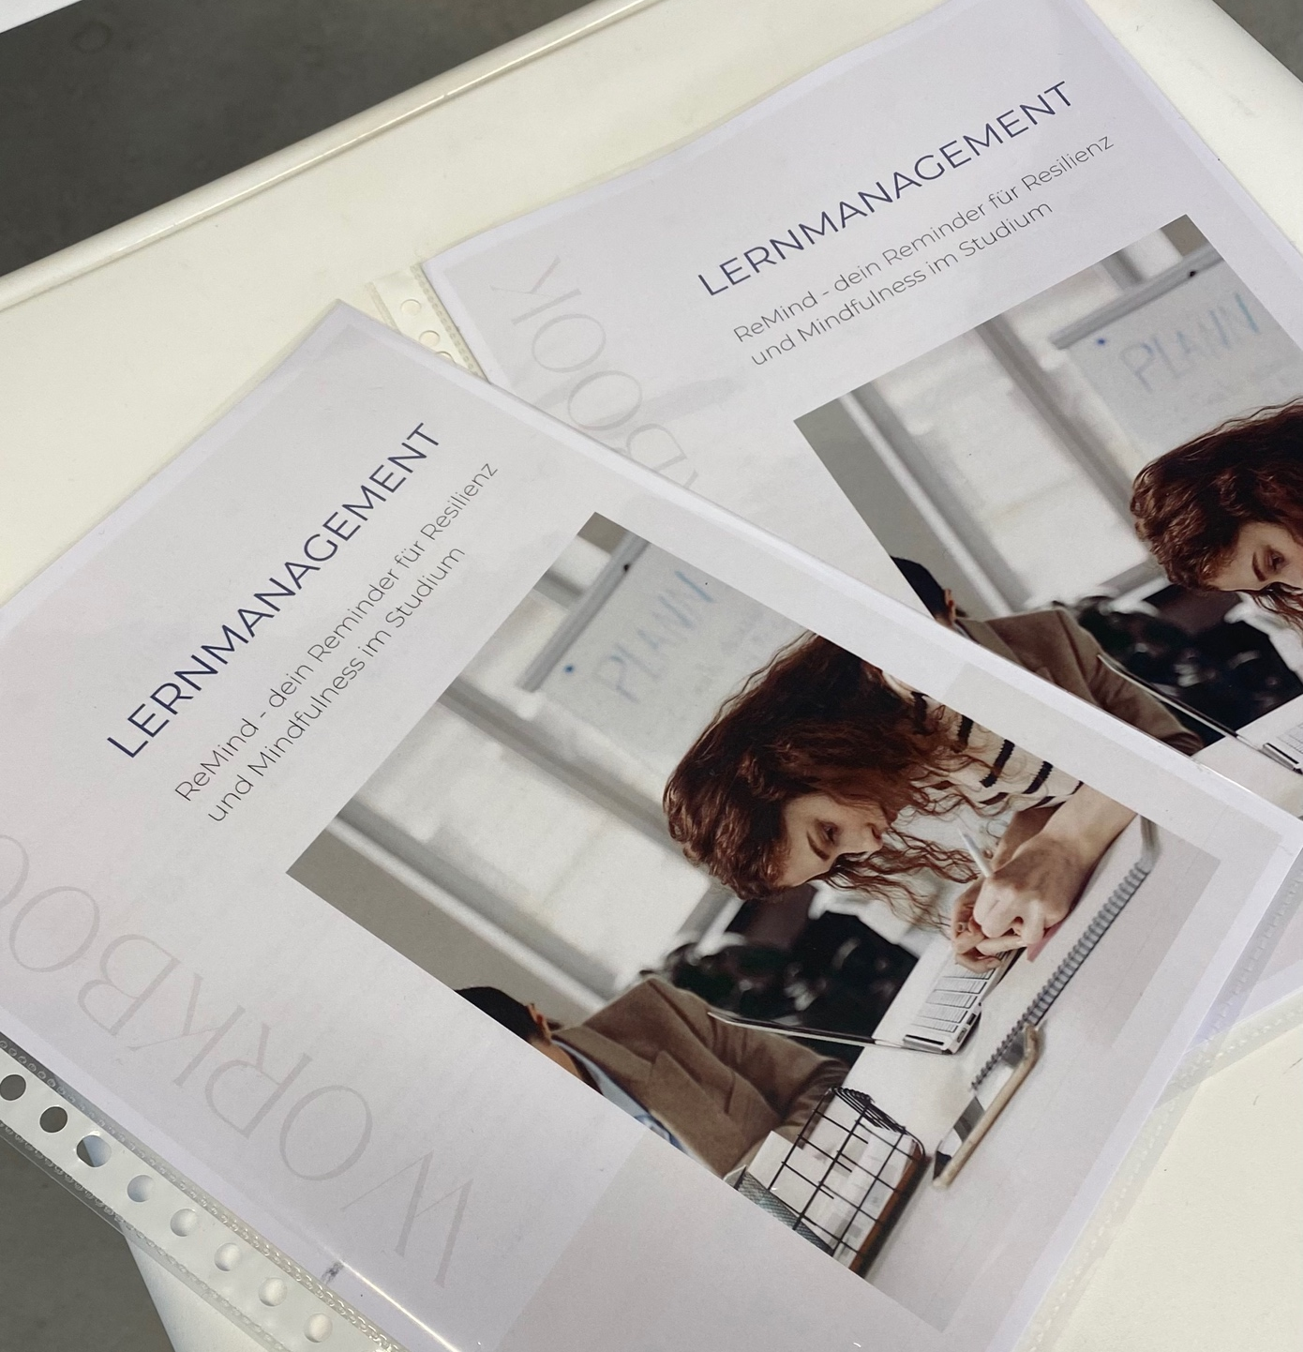
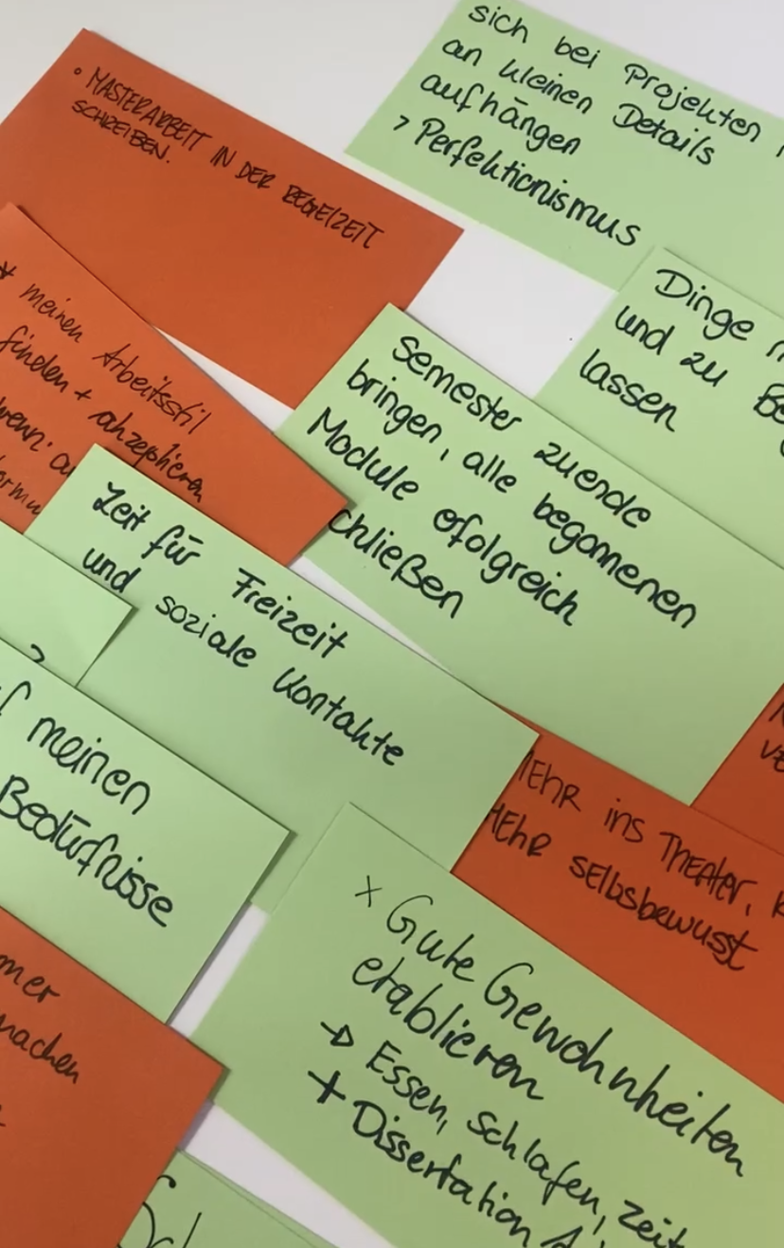
SELBSTMANAGEMENT
Protokoll

Slide 36
KURSPLATTFORM FÜR RESLIENZ UND MINDFULNESS
Workshops SoSe 2023
Selbstmanagement
Resilienz
(Prüfungs-) Stress
Stärkenorientierung
Zukunftsperspektive
05. April, 14-18 Uhr
03. Mai, 14-18 Uhr
10. Juni, 10-16 Uhr
15. Juli, 12-16 Uhr
05. August, 10-16 Uhr
ANMELDUNG eveeno.de/remind

Slide 37
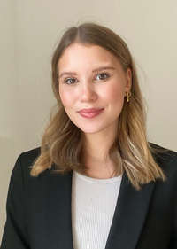
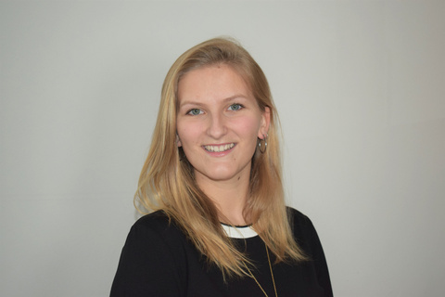
Reflexionssession ”Selbstmanagement"
19. April, 19 Uhr
https://hft-stuttgart-de.zoom.us/j/64914191384
Meeting-ID: 649 1419 1384
Kenncode: ReMind
Joana Julie Scheppe Wirtschaftspsychologin M.Sc. joanajulie.scheppe@hft-stuttgart.de
Klara Ehrmann Wirtschaftspsychologin M.Sc. 02ehkl1mwp@hft-stuttgart.de
Vielen Dank für eure Aufmerksamkeit!

Slide 38



resilienz-im-studium.de
WEITERE INHALTE GIBT
ES HIER
@resilienz_im_studium
@resilienz_im_studium

Slide 39
Literaturangaben
Clear, J. (2020). Die 1%-Methode. Minimael Veränderung, maximale Wirkung. Goldmann
Dickinson, D. J., & O’Connell, D. Q. (1990). Effect of quality and quantity of study on student grades. The Journal of Educational Research, 83(4), 227-231.
Ellenbogen, J. M., Hu, P. T., Payne, J. D., Titone, D., & Walker, M. P. (2007). Human relational memory requires time and sleep. Proceedings of the National Academy of Sciences, 104(18), 7723- 7728.
Lally, P., Van Jaarsveld, C. H., Potts, H. W., & Wardle, J. (2010). How are habits formed: Modelling habit formation in the real world. European journal of social psychology, 40(6), 998-1009.
Metzig, W., & Schuster, M. (2020). Lernen zu Lernen. Lernstrategien wirkungsvoll einsetzen. Springer Berlin.
Nakamura, J. & Csikszentmihalyi, M. (2002). The concept of flow. In C. R. Snyder & S. J. Lopez (Eds.), Handbook of Positive Psychology (pp. 89-105). Oxford, UK: Oxford University Press.
Schulmeister, R., & Metzger, C. (2019). Das Studierverhalten im Bachelor.
Voss, R. (2015). Studi-Coach: Studieren für Anfänger (Vol. 3773). UTB.
Bildquellen
Alle Bilder lizenzfrei über…
www.canva.com
www.pexels.com/de-de/@cottonbro/

